Slide 1
算法与数据结构
曹倩

Slide 2
自我介绍
曹 倩
    邮箱: caoqian125@126.com
  教研室
    阜成路：耕耘楼7层710室

Slide 3
考勤要求
1.按学校相关规定要求。
2.随机点名；无故缺勤，考勤分为0分。
3.不准迟到早退，若迟到早退1节课视为缺勤。
4.有事有病请假，以书面假条（盖有公章）为准，口头请假无效。请假考勤给部分分。

Slide 4
作业要求
1. 每周按时提交作业，大部分提交到BB平台，纸质作业由课代表收齐一并提交。
2. 每次作业100分，迟交作业者0分（有假条者除外）。
3. 独立完成作业，抄袭者和被抄袭者均为0分。

Slide 5
作业给分标准
1.准确率。
2.完成者的态度（认真程度）。
3.格式规范。

Slide 6
成绩结构
1.平时成绩=作业（随堂作业、大作业等）+考勤+BB平台+回答问题等
2.期末考试为闭卷，卷面成绩为100分。
3.课程成绩=期末卷面成绩* （ 50%~ 70%） + 平时成绩* （ 30%~ 50%）

Slide 7
课程介绍
课程性质：必修
课时安排：
  上课30
  上机18
  总课时：48

Slide 8


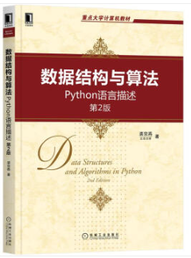
参考书目
  参考书

